Slide 1

Presentación Institucional
UNIVERSIDAD PEDAGÓGICA NACIONAL
2020

Slide 2

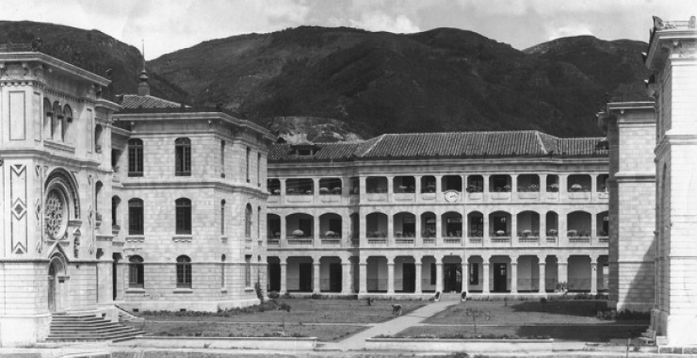
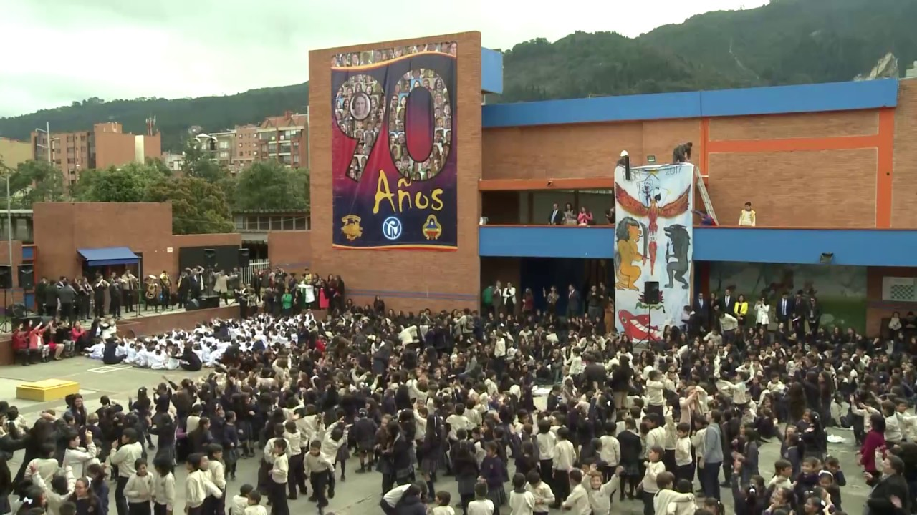
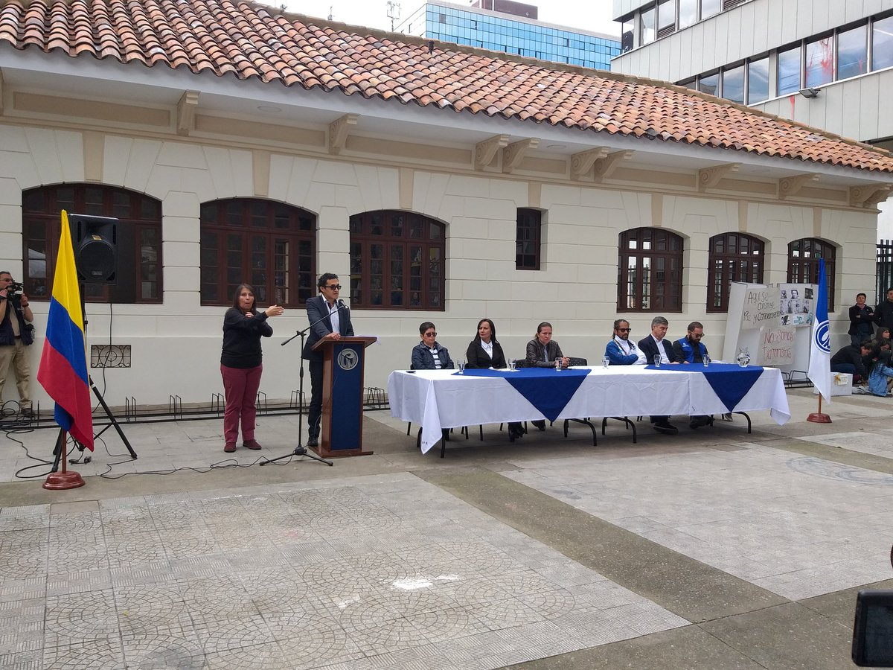
UPN 65 AÑOS DE EXISTENCIA Y 93 AÑOS FORMANDO MAESTROS
I. Tradición pedagógica alemana y la emergencia de la formación de maestros en Colombia.
Fundación Escuela Montessori (1933) hoy casa de la vida: museo de historia natural
Influencia de la misión pedagógica alemana 1870 y 1924 – 1937
Creación del Instituto Pedagógico de Señoritas 1927 (Nace el IPN )
II. Tradición pedagógica francesa e impulso liberal para la creación de la Escuela Normal Superior.
Facultad de ciencias de la educación 1934-1936.
Formación laica y científica.
Escuela Normal Universitaria Femenina 1951

Slide 3



III. Creación formal y consolidación de la UPN 1955 -2020
Departamentos: ciencias sociales y económicas, matemáticas, química, biología, física, psicopedagogía.
UPN como institución mixta (1962)
Creación del instituto de investigaciones pedagógicas 1971 – CIUP – 1976
Primeros posgrados: Administración educativa, orientación y consejería
Programa niños excepcionales
Movimiento pedagógico 1980
UPN asesora del MEN 1992
Programa educativo de reinserción década de 1990 compromiso con la paz
Planes de Desarrollo Institucional 2004-2008 /2009-2013/ 2014-2019
PEI 2010 PDI 2020-2024.
Proyecto Político Pedagógico de la Nación 1997-2003
Notes:
-Universidad Pedagógica Nacional (1955): UPN femenina como centro piloto del experimento llamado Unidad Homogénea y Relación UPN-IPN: Experiencia en formación de maestras para las Escuelas Primarias y Normalistas, formación de Inspectores Nacionales y formación de maestros en ejercicio (Cursos Complementarios).
-Colombiano de Pedagogía ICOLPE (1968): Programa de integración educativa urbana (INEM) y rural (Concentraciones de Desarrollo Rural) y Capacitación docente, Asesoría pedagógica y Elaboración de medios educativos y textos escolares

Slide 4
MISIÓN (PEI-2010)
Investiga, produce y difunde conocimiento profesional docente, educativo, pedagógico y didáctico.
Formar seres humanos , en cuanto personas y maestros, profesionales de la educación y actores educativos al servicio de la nación y el mundo en todos los niveles y modalidades del sistema educativo.
Consolida una interacción directa y permanente con la sociedad para aportar en pro de la construcción de nación y región mediante el diálogo con las demás instituciones de educación, maestros, organizaciones sociales y autoridades educativas.
La UPN se compromete con la construcción del Proyecto Educativo y Pedagógico de la Nación
Notes:
En el proceso de autoevaluación adelantado con el propósito de alcanzar la renovación de la acreditación institucional, el factor 1 obtuvo una clasificación de 4,7 lo que permite identificar que, aunque la Universidad cumple plenamente lo propuesto en la misión y en el proyecto institucional

Slide 5
VISIÓN
-La formación de educadores y actores educativos.
- Valoración social de la profesión docente.
La UPN, como entidad adscrita al Sistema de Educación Superior Estatal será reconocida por el Estado y la sociedad nacional e internacional como una comunidad pedagógica de alto nivel intelectual, científico, ético y estético, centrada en:
La generación de pensamiento pedagógico crítico y la formación de ciudadanos conscientes.

Slide 6
ESTRUCTURA ORGÁNICA UPN
Consejo Superior
Consejo Académico
IPN
Rectoría
Oficinas asesoras
Vicerrectoría Administrativa
Vicerrectoría Académica
Vicerrectoría de Gestión Universitaria
Subdirecciones
Unidades académicas
Doctorado
Facultades (Escuela Maternal)
Departamentos
Subdirecciones
Subdirecciones

Slide 7
CONSEJOS
Consejo Superior
Consejo Académico
COMITÉS (Rectoría)
Comité Directivo
Comité de Conciliación
COMITÉS (Vicerrectorías)
Comité de investigaciones y proyección social (VGU)
Comité Interno de Asignación y Reconocimiento de Puntaje-CIARP (VAC)
Consejos de Facultad
Consejos de Departamento
Comité del Sistema de Gestión Integral
Comité de Ética en la Investigación (VGU)
Comité de Publicaciones y Propiedad Intelectual (VGU)
Comité de Contratación (VAD)
Comité de Internacionalización
Comité Interno Permanente de Autoevaluación
Comité de Personal
Comité de comunicaciones

Slide 8
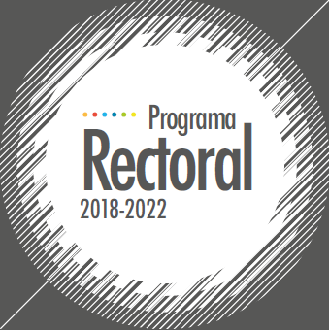
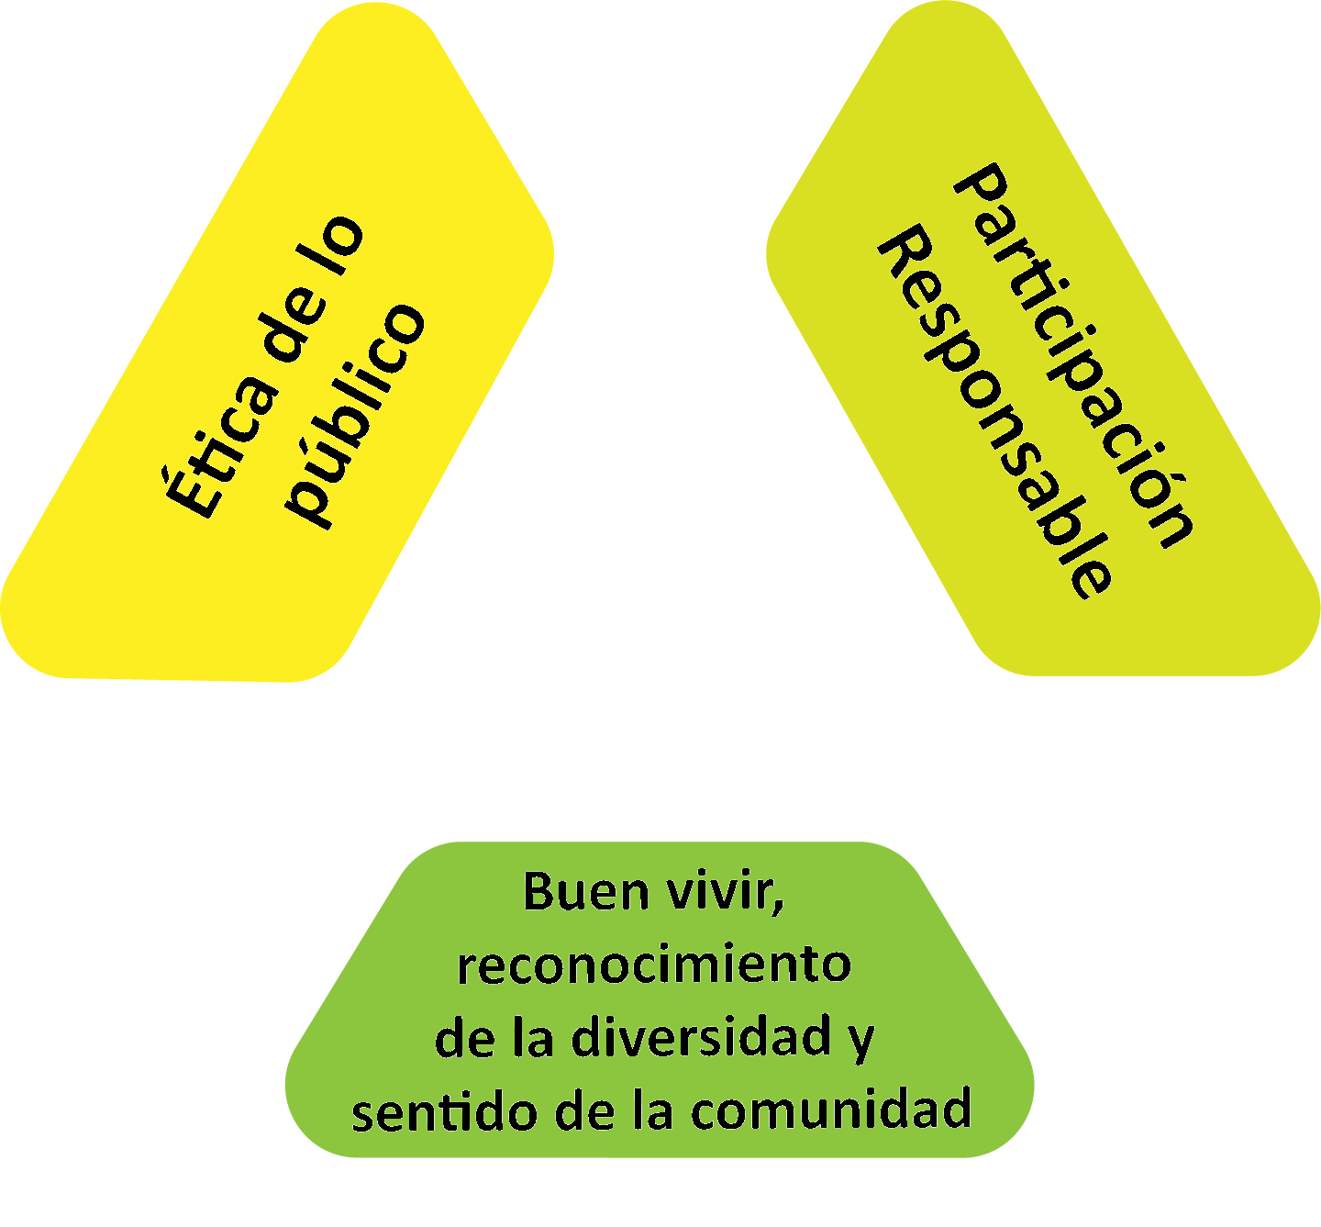
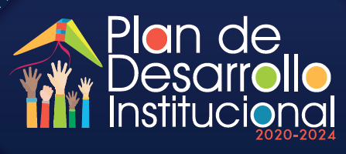


Principios
Orientadores
Ejes estratégicos
Eje 1. Docencia y excelencia académica con responsabilidad social
Eje 2. Investigación
Eje 3. Proyección social
Eje 4. Gestión académica, administrativa y financiera
Eje 5. Casa digna
Eje 6. Universidad en red nacional e internacional
Eje 7. Dignificar desde el bienestar institucional
Notes:
En el proceso de autoevaluación adelantado con el propósito de alcanzar la renovación de la acreditación institucional, el factor 1 obtuvo una clasificación de 4,7 lo que permite identificar que, aunque la Universidad cumple plenamente lo propuesto en la misión y en el proyecto institucional

Slide 9
LO QUE SOMOS
Líder en la formación de maestros y profesionales de la educación.
Estamos dentro de las 50 universidades acreditadas en el país.
Contamos con el Grupo Interno de Trabajo para el Aseguramiento de la Calidad.
Somos un referente nacional para la formulación del índice de inclusión para educación superior (INES).
Hemos ampliado y consolidado el posicionamiento de grupos de investigación e investigadores en el MinCiencias.
Construimos el proceso de aseguramiento de la calidad en el Sistema de Gestión Integral.

Slide 10
LO QUE SOMOS
Ocupamos el puesto 31 de 74 universidades clasificadas, entre 360 analizadas, por: revistas indexadas en el Índice Bibliográfico Nacional, maestrías y doctorados activos según MEN, grupos de investigación categorizados por Colciencias, Ranking U-sapiens 2019-I (versión 17).
Somos una de las universidades líderes de la Cátedra Unesco Educación y Cultura de Paz, con el laboratorio de creación artística Grabando la Memoria, propuesto por la UPN.
Acogemos a gran número de beneficiarios de almuerzos subsidiados y favorecemos poblaciones vulnerables y especiales (Resolución 171 del 2018).
Constituimos La Pedagógica Radio, emisora propia centrada en proyectos educomunicativos.
Contamos con el Seminario de Formación en Lenguas Extranjeras, orientado a estudiantes de pregrado y profesores de planta y ocasionales de la Universidad.
Lideramos la Cátedra Ambiental: Maestros Constructores de una Colombia Sustentable y en Paz -SUE- Bogotá.

Slide 11
Asignamos un 8% más de la totalidad de cupos aprobados para cada programa académico a poblaciones vulnerables.
Nos destacamos en “Las mejores IES en desempeño institucional según función pública”, ocupando el tercer puesto entre las universidades por Talento Humano, Direccionamiento Estratégico y Planeación, Gestión para Resultados con Valores, Evaluación de Resultados, Información-Comunicación, Gestión del Conocimiento y Control Interno.
Somos pioneros en procesos de registro, supervisión y acompañamiento pedagógico a proyectos de cultura de la nación.
Hemos mejorado la planta física, la infraestructura tecnológica y los recursos de apoyo académico para las instalaciones Calle 72, Nogal, Parque Nacional, Valmaría, Calle 57, el IPN y la Escuela Maternal.
Tenemos certificación internacional por construcción, estructura física informática en cumplimiento de la norma técnica colombiana aplicable (947-1), Datacenter.

Slide 12
Nuestras cifras hablan de lo que somos

Slide 13
PROGRAMAS UPN: PREGRADO
TOTAL PROGRAMAS | 23
Programas acreditados | 19
En proceso de acreditación | 1*
Programas nuevos ofertados | 4**
82% de nuestra oferta cuenta con acreditación de alta calidad
*La Licenciatura en Filosofía se encuentra a la espera de la resolución de acreditación por parte del MEN.
**No cuentan con N° de cohortes para iniciar proceso de acreditación.
La Lic. en Educación Básica Primaria a distancia (abrió en 2018), Pedagogía (abrió 2019-1), Lic. Ciencias Naturales y Educación Ambiental, Lic. en Tecnología (abrieron 2019-2).

Slide 14
PROGRAMAS UPN: POSGRADO
TOTAL PROGRAMAS | 16
Programas acreditados | 6*
En proceso de acreditación | 2**
No acreditables | 5***
*El Doctorado Interinstitucional en Educación recibió Acreditación por 10 años.
**El proceso de acreditación de posgrados es voluntario, 2 de nuestras Maestrías se encuentran en proceso de acreditación.
***La Universidad cuenta con cinco (5) especializaciones, según el CNA estos posgrados no son programas acreditables.

Slide 15
ESTUDIANTES POR GÉNERO
Aumentamos en un 7% el número de estudiantes
8415
9036
2019
9703 estudiantes
Aumentamos en un 15% el número de estudiantes
Fuente: Subdirección de Admisiones y Registro, febrero de 2020
.

Slide 16
Estrato social de los estudiantes
Fuente: Subdirección de Admisiones y Registro, 2019-2.

Slide 17
ADMISIONES INCLUSIVAS
Aumentamos en un 116% estas admisiones
Año | 2014 | 2018
Estudiantes admitidos bajo esta modalidad | 381 | 823
Porcentaje admisiones inclusivas respecto al total de las admisiones | 3,87% | 8,40%
2019
968
9,74%
A corte de 2019 aumentamos en un 154% estas admisiones
Fuente: Subdirección de Admisiones y Registro.

Slide 18
APOYO ECONÓMICO PARA NUESTROS ESTUDIANTES 2014-2018
Fraccionamiento de matrícula
Monitorias ASE
Aumentó un 2.047 %, pues pasó de 17 a 365
Aumentó un 45 %
Restaurante
Aumentó un 22 %
Icetex
Aumentó un 22 %
Fuente: Subdirección de Admisiones y Registro, GOAE, ORI, febrero 2020.

Slide 19
COMPARATIVO PROMEDIO DE LA PRUEBA SABER PRO – POR GRUPO DE REFERENCIA

Slide 20
COMPARATIVO PROMEDIO DE LA PRUEBA SABER PRO – PUNTAJE GLOBAL

Slide 21
COMPETENCIAS GENÉRICAS: INGLÉS
2018, Pruebas Saber
Reporte: SPADIES, Marzo de 2018

Slide 22
PROFESORES POR DEDICACIÓN
Dedicación | 2014 II | 2018 II
Planta TC | 175 | 181
Planta MT | 7 | 3
Ocasional TC | 309 | 332
Ocasional MT | 29 | 24
Cátedra | 502 | 356
Con respecto a 2019 -2 aumentamos en un 2% los profesores de planta TC y en un 13% los profesores ocasionales TC, reduciendo en un 34% los profesores de hora cátedra
Aumentamos en un 3% los profesores de planta TC y en un 7% los profesores ocasionales TC, reduciendo en un 29% los profesores de hora cátedra
Fuente: Comité Interno de Asignación y Reconocimiento de Puntaje – CIARP

Slide 23
PROFESORES POR NIVEL DE FORMACIÓN
Niveles de Formación | 2014 II | 2018 II | % de aumento o reducción
Doctorado | 73 | 117 | 60
Maestría | 468 | 580 | 24
Especialización | 203 | 76 | -63
Pregrado | 278 | 123 | -56
2019 II | % de aumento o reducción
130 | 78
568 | 21
77 | -62
120 | -57
Fuente Comité Interno de Asignación y Reconocimiento de Puntaje CIARP, febrero de 2020.

Slide 24
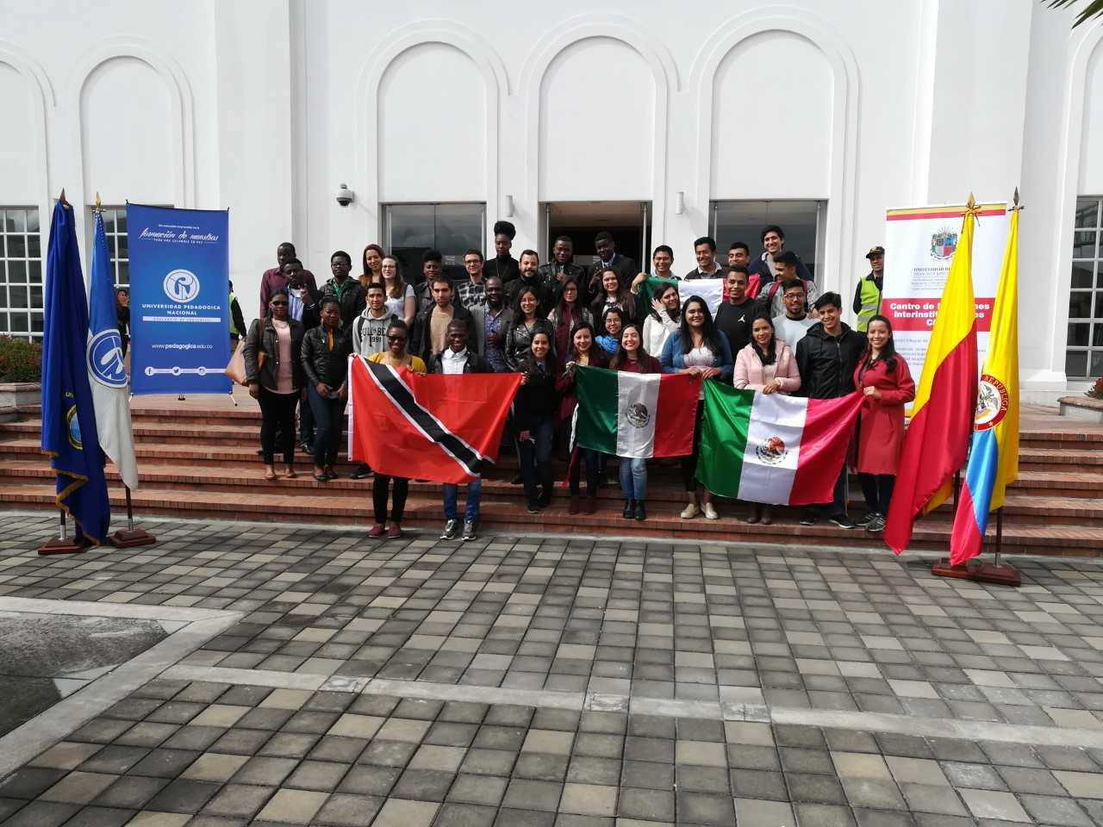
INTERNACIONALIZACIÓN
Fuente: Oficina de Relaciones Interinstitucionales

Slide 25
INTERNACIONALIZACIÓN
Fuente: Oficina de Relaciones Interinstitucionales

Slide 26
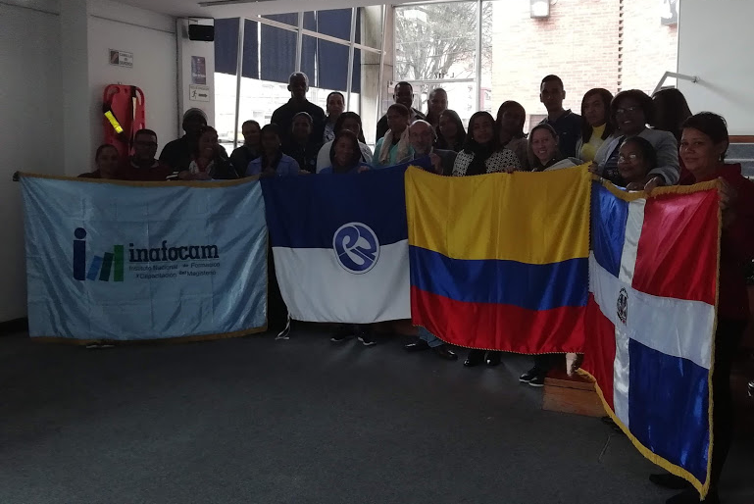
Fuente: Oficina de Relaciones Interinstitucionales
Aumentamos en un 111% los apoyos en procesos de internacionalización
2019
424 apoyos
Aumentamos en un 163% los apoyos en procesos de internacionalización
Fuente: Oficina de Relaciones Interinstitucionales.

Slide 27


Avances en 2020 Casa Digna
Centro cultural Paulo Freire
Museo pedagógico
Librería
Área de salud
CIDET
Laboratorios y Talleres: Artes visuales y FCT (Espectrofotómetro)
Laboratorio bioclínico

Slide 28
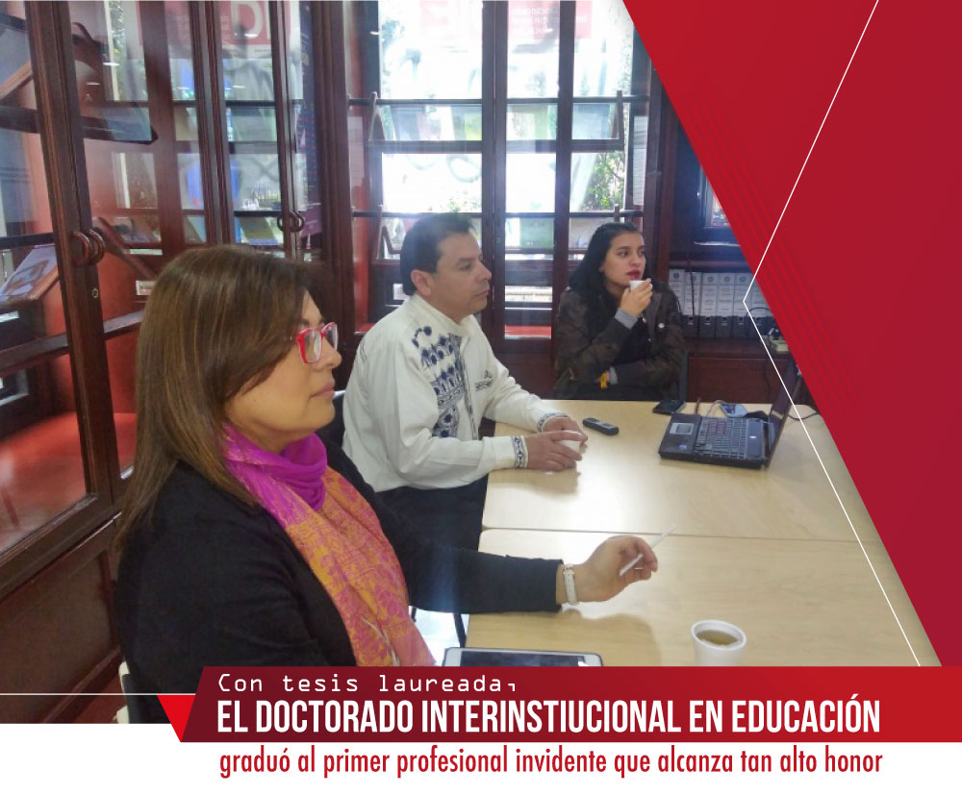

HITOS RECIENTES DE LA UPN
1. Formación inclusiva como una apuesta decidida en la formación de maestros
“Institución de Educación Superior que fomenta la educación inclusiva”.
Licenciatura en Educación Especial (52 años)- Unidad Especial IPN (1968)
Acuerdo del Consejo Académico 017 de 2017 (Admisión inclusiva)
La Noche de los Mejores 2018 Fuente: Ministerio de Educación Nacional

Slide 29

2. Lineamientos de política de calidad que potencien la formación de maestros en el país.
Ejes, ámbitos de responsabilidad y estrategias requeridas para fortalecer los programas de formación de los profesores y reducir sus desigualdades
Eje 1. Potenciar la formación de los profesores
Eje 2. Disminuir las desigualdades de calidad que enfrentan los programas de licenciatura
Eje 3. Redimensionar el Sistema de Aseguramiento de la Calidad
Investigación cofinanciada Colciencias entre 2017 y 2018

Slide 30

3. Cualificación y excelencia en la profesión docente.
Acreditación de Alta Calidad por 10 años
MIDE (Modelo de indicadores del desempeño de la educación) en el grupo de universidades especializadas en el año 2017.
Segundo lugar en el componente de Investigación.
Tercera en el componente de Docencia.
Quinta en el componente de Entorno.

Slide 31



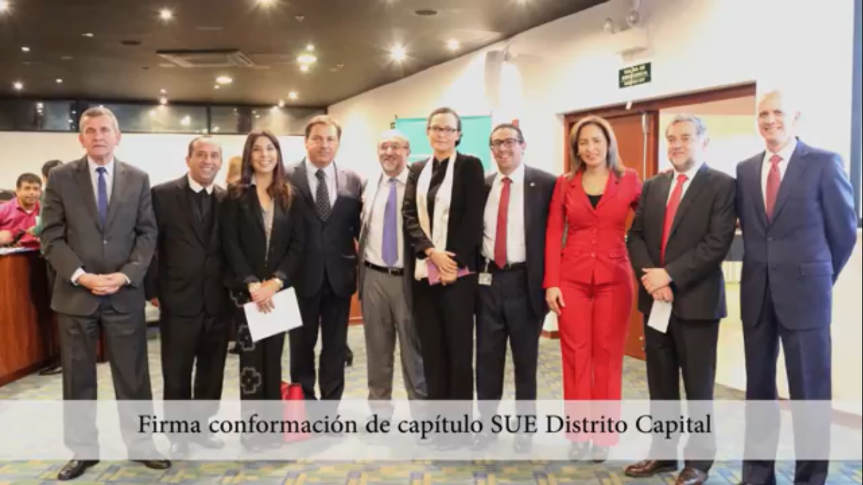




4. Liderazgo en el Sistema Universitario Estatal.
Convenio marco de cooperación
2017 - actualidad

Slide 32

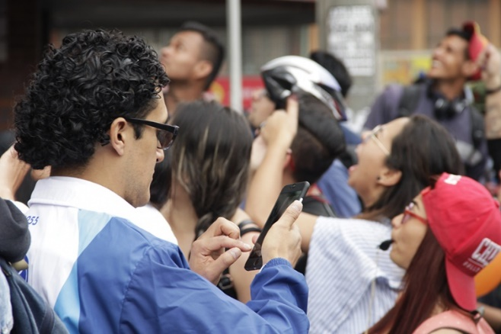
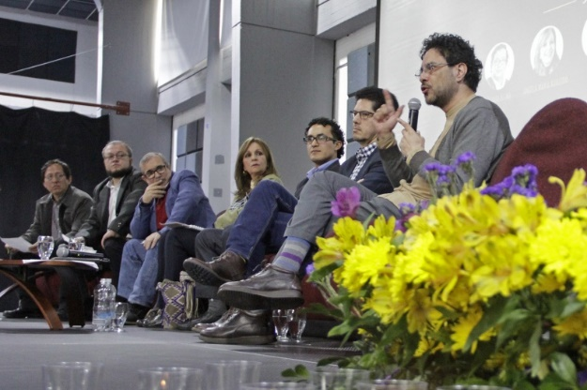
Movimiento por el financiamiento de la Educación Superior Pública ante: MEN, MHCP, Congreso de la República, Opinión pública.
Acuerdo entre el Gobierno Nacional y SUE. (Octubre de 2018)
Acuerdo entre Movimiento Estudiantil y el Gobierno Nacional. (Diciembre de 2018)
Participación en la mesa nacional de diálogo por la educación superior
Participación en las mesas técnicas de ICETEX, regalías.
Contribución en la construcción del modelo de distribución de recursos acuerdos 2018.

Slide 33


2017 a 2020
Debate con los candidatos a la alcaldía distrital (2019).
Convocatoria de investigación en paz y pos-acuerdo (2019 -2020).
Organización de juegos deportivos SUE DC (estudiantes y funcionarios) (2018 y 2019)
Escena Migrante – Pedaleada (2018-2020)
Convenio convalidación de créditos académicos (2020)
Proyectos
Pos-acuerdo y transmisión cultural de la paz en las madres en Bogotá
Construcción participativa de un programa curricular de educación superior rural de base agroecológica como alternativa al desarrollo territorial en el pos-acuerdo
La cultura de la paz en Bogotá - región, desde la mirada de los estudiantes de las universidades públicas: sentidos y significados
Mejoramiento de la calidad de vida de los desplazados por el conflicto armado mediante el reforzamiento de las viviendas informales en las que habitan
La cultura política democrática en tiempos de posconflicto en Bogotá. Innovaciones Pedagógicas universitarias sobre la paz (2017-2019)
Participación política de las FARC. Reviviendo el caso de la Unión Patriótica

Slide 34

5. Aportes a la reflexión educativa en el ámbito nacional e internacional

Slide 35

6. Propuesta al MEN en el marco de la ley 30 de 1992
El objetivo
Desarrollar la misión de investigar y abrir nuevos campos del conocimiento en el área de la educación, puestos al servicio de las problemáticas del país; además de generar nexos con la región latinoamericana y otras entidades internacionales. La propuesta está orientada a complementar las estructuras ya existentes dentro del sistema.
Propósitos:
Apoyar la puesta en marcha del Sistema de Formación de Maestros y a su vez contribuir al Programa Nacional de Investigación de Estudios Científicos en la Educación.
Vincular a algunos actores fundamentales dentro del proceso como los investigadores, los grupos de investigación de reconocida trayectoria, los centros de innovación, las facultades de educación y las universidades.

Slide 36

7. Liderazgo en
Proyectos de investigación
Webinar y eventos internacionales
Cursos de verano - movilidad internacional
Fortalecimiento de las universidades formadoras de maestros en la región

Slide 37
8. Asesora al MEN y a las secretarías de Educación departamentales, distritales o municipales en la formulación e implementación de políticas para la formación de docentes y educativa.
Acompañamiento a la implementación del proyecto desarrollo integral de la educación media. Años 2015-2018.
Convenio Interadministrativo 133 de 2019 UPN-MEN.
1) Formación en servicio para el fortalecimiento de las prácticas pedagógicas en preescolar en el marco de la atención integral;
2) Construcción de referentes pedagógicos y curriculares para la educación inicial, preescolar y básica;
3) Construcción y validación de políticas educativas;
4) Análisis de la situación de la educación (jornada única e internados escolares)
Implementación del lineamiento pedagógico del apoyo de mediación en instituciones educativas distritales
Formación en ciencia, tecnología e innovación en la comunidad educativa de las instituciones educativas oficiales de los municipios no certificados del Departamento de Cundinamarca.

Slide 38
Medidas institucionales en tiempos de pandemia para una Universidad abierta y solidaria

Slide 39
Fraccionamiento de matrícula: 1288 estudiantes beneficiados. Primer pago por el 10%
Ampliación fechas de pago matrículas todos los estudiantes
2100 estudiantes beneficiados con bono alimentario
MEDIDAS ACADÉMICAS Y ADMINISTRATIVAS PARA EVITAR LA DESERCIÓN
1
2
3
Suspensión de intereses para estudiantes de la Escuela Maternal y del IPN
Apoyo económico para 11 estudiantes de pregrado en movilidad internacional por $1.000.000
Apoyo excepcional en pago de pensiones por 4 meses de niñ@s cuyos padres sean estudiantes de pregrado aprobado por el CSU
Correo electrónico habilitado para atención psicosocial
4
5
6
7

Slide 40
Flexibilización para la recuperación de calidad de estudiante para 2020-2 a causa de los efectos sociales y económicos de la pandemia
Estudiantes beneficiados con $200.000 mensuales en el marco de la campaña: El Cariño Verdadero
Compra y distribución en préstamo de 300 tabletas para estudiantes sin equipos tecnológicos
8
9
10
Fortalecimiento del CIDET y Sub. Sistemas de la Información para todo el apoyo a la educación mediada por TICs
Un equipo para tu educación: préstamo o donación de equipos tecnológicos
Entrega de mercados a estudiantes, gestionados con diferentes organizaciones sociales
11
12
13

Slide 41
Reflexión sobre la evaluación.
Ampliación de fechas para cancelación parcial y total del registro.
Comisión ocasional para el seguimiento de la práctica educativa.
14
15
16
Modificación del proceso de admisión.
Encuestas de caracterización a estudiantes y profesores . Toma de decisiones.
Monitores vinculados al CIDET para apoyo tecnológico a estudiantes y profesores
17
18
19

Slide 42
FACTOR 1. Misión y visión institucional
Avances del plan de mejoramiento

Slide 43
PLAN DE MEJORAMIENTO 2014-2019
Factor 1. Misión y proyecto institucional
Recomendación: Fortalecer la difusión de su misión y visión a la comunidad universitaria, como también la generación de mayor información hacia el exterior sobre lo que hace y produce la Universidad como valor social agregado y que merece ser sistematizado y divulgado
CARACTERÍSTICA | META | % AVANCE | ACCIONES DE MEJORA
1. Coherencia y pertinencia de la misión | 1.1. Ampliar las estrategias comunicativas para lograr la difusión y apropiación de la misión y visión de la Universidad | 100% | Diseño e implementación de una estrategia anual de difusión y apropiación de la Misión y Visión Institucional a través diversos mecanismos, dirigida a todos los estamentos de la comunidad universitaria en sus distintos campus.
2. Orientaciones y estrategias del Proyecto Institucional | 2.1. Adelantar la revisión y actualización del PEI a partir de un proceso participativo | 70% | Diseño e implementación de una estrategia participativa para la revisión y actualización del proyecto educativo institucional, convocando a los distintos estamentos y grupos de interés, incluyendo además el PEI del IPN.

Slide 44
CARACTERÍSTICA | META | % AVANCE | ACCIONES DE MEJORA
2. Orientaciones y estrategias del Proyecto Institucional | 2.2. Ofrecer y proponer, al MEN y a otras instancias del sector, alternativas que contribuyan a la formulación y desarrollo de políticas públicas en educación | 100% | -Participación en convocatorias de consultorías y otras modalidades para la formulación de políticas públicas en educación y proyectos educativos estratégicos de la nación. -Diseño e implementación de un modelo de evaluación docente a nivel nacional. -Reflexiones críticas respecto de las políticas generadas por el MEN e información a los entes que corresponde.
3. Formación integral y construcción de la comunidad académica en el proyecto institucional | 3.1. Incrementar el nivel de comprensión y cuidado de lo público en la comunidad universitaria | 100% | Diseño colectivo de políticas y estrategias de convivencia desde las iniciativas de maestros, empleados y estudiantes en el reconocimiento, reflexión y cuidado de la universidad como espacio público, mediante espacios de encuentro colectivo y sesiones organizadas de coloquios y cátedras abiertas.

Slide 45
FORTALEZAS
Acreditación institucional de alta calidad con una misión y visión claramente formuladas y coherentes con el PEI-PDI 2014-2019, programas rectorales 2014-2018 y 2018-2022, siendo todo esto pertinente para las demandas actuales de contexto y de la nación.
Avances significativos en todas las áreas misionales de la Universidad, que impulsaron el mejoramiento y la calidad.
Buen posicionamiento ante la sociedad como institución especializada y referente en formación de educadores.
Mayor inclusión de la comunidad universitaria para la toma de decisiones y articulación con los cuerpos colegiados que conforman el gobierno universitario.
Consolidación y compromiso de la comunidad académica en la construcción participativa del PDI así como en su desarrollo.

Slide 46
Debilidades
Los tiempos dedicados para aprobar la actualización del PEI se han prolongado más allá de lo esperado.
Mayor apropiación por el cuidado de lo público.
Oportunidades de mejoramiento
Contar con un PEI actualizado que refleje la apuesta educativa de la Universidad.
Generar estrategias que contribuyan a la apropiación del significado que tiene “dignificar lo público”.
Meta
1. Consolidar la propuesta de actualización del PEI de la UPN para presentarla ante las instancias competentes para su aprobación.
2. Implementar una estrategia para dar a conocer la cultura organizacional de la Universidad y apropiarla por parte de las generaciones recientes de estudiantes y profesores.
PDI 2020-2024
Eje 4, programa 1, proyecto1: actualización orgánica y normativa.
Eje 7, programa 3: Cultura para la convivencia institucional.

Slide 47
MISIÓN (PEI-2020)
Construir y difundir conocimiento en los campos educativo, pedagógico y didáctico, así como en las otras disciplinas asociadas. Este conocimiento surge como resultado de procesos sistemáticos y rigurosos de investigación de relevancia local, regional y global.
Formar sujetos en tanto personas y profesionales de la educación al servicio de la nación y del mundo, en todas las modalidades y los niveles del sistema educativo, y para toda la población.
Interactuar directa y permanentemente con el Estado, el sector educativo y la sociedad; contribuir a la construcción del proyecto educativo y pedagógico de la Nación, y actuar como productora de políticas educativas, consultora, asesora y acompañante del Ministerio de Educación en proyectos orientados al desarrollo educativo y pedagógico del país.
La UPN se compromete con el proyecto educativo y pedagógico de la Nación, a través de sus tres ejes misionales, docencia, investigación y proyección social
Notes:
En el proceso de autoevaluación adelantado con el propósito de alcanzar la renovación de la acreditación institucional, el factor 1 obtuvo una clasificación de 4,7 lo que permite identificar que, aunque la Universidad cumple plenamente lo propuesto en la misión y en el proyecto institucional

Slide 48
VISIÓN
Constituirse en referente nacional y regional como institución que construye y difunde conocimiento válido, actual y pertinente para la comprensión de la realidad educativa, la explicación de sus dinámicas y la solución de sus problemas.
Desarrollar propuestas de formación de educadores, maestros y profesionales de la educación con los más altos estándares de relevancia, pertinencia social y calidad educativa.
Lograr y mantener presencia social y prestigio institucional a partir de programas y proyectos de proyección social fundamentados en la producción académica e investigativa de la institución, que respondan a las necesidades de la comunidad educativa.

Slide 49
PEI actualizado: líneas de acción
Construcción de comunidades de saber pedagógico en articulación con otros saberes.
Fortalecimiento académico.
Cultura del bienestar universitario.
Diálogo permanente con los problemas sociales de la nación.
Afianzamiento del carácter nacional, intercultural e internacional de la Universidad.
Gestión y administración al servicio de la academia.
Corresponsabilidad en el reconocimiento de la sostenibilidad y sustentabilidad de la UPN.
Defensa de lo público como patrimonio de todos.

Slide 50
Plan de mejoramiento y PDI 2020 - 2024
PMI 2020-2024: Factor 1. Misión y proyecto institucional
Consolidar la propuesta de actualización del PEI.
Fortalecer la cultura institucional en relación con la convivencia y cuidado de lo público.
Ampliar la divulgación de las acciones institucionales para el posicionamiento institucional
PDI 2020-2024: Eje/ programa - proyecto
Eje 4. Gestión Académica, Administrativa y Financiera / Actualización Orgánica y Normativa
Eje 7. Dignificar desde el bienestar institucional / Cultura para la convivencia institucional
Eje 4. Gestión Académica, Administrativa y Financiera / Sistema de comunicación integral

Slide 51


